Slide 1
Case Elsa
Akuuttihoidon infektioyhdyshenkilöiden koulutuspäivä 14.2.2024, OYS
Hygieniahoitajat Sirpa Ukkolaja Tuuli Koiranen

Slide 2
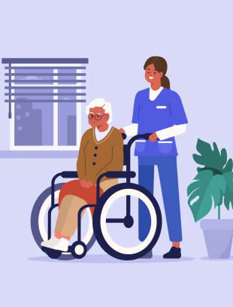
Elsa tuleeosastolle
•Sairaalasiirtonaulkomailta: Mitänäytteitä
tarvitaan?
•Ulkomailta tulevat potilaat.docx (ppshp.fi)
•ElsaltaotetaanmyösCandida auris näytteet,
koskasuorasairaalasiirto
•Elsa hoidetaan kosketusvarotoimin, kunnes
näytevastaukset tulleet
2

Slide 3
Miksimoniresistenttimikrobien
näytteitätuleeottaa?
•Moniresistenttien mikrobien seulontaa ja seurantaa koskevista toimista määrätään
tartuntatautilaissaTartuntatautilaki 1227/2016 - Ajantasainen lainsäädäntö - FINLEX ®
•Potilaan sairaalahoito lisää riskiä tartunnalle
oUlkomailla sairaaloiden hygienia ei välttämättä ole pohjoismaista tasoa ja
mikrobilääkkeiden käyttö on runsaampaa
•Sairaalassa pyritään estämään moniresistenttimikrobien leviäminen potilaasta toiseen,
sillä sairaalapotilaat ovat alttiimpia oireisille infektioille heikentyneen vastustuskyvyn ja
erilaisten toimenpiteiden takia. Esim. MRSA voi aiheuttaa vakavan infektion
sairaalapotilaille, vaikeuttaa mikrobilääke hoitoja ja hoito voi pitkittyä
•Emme halua mikrobilääkkeille vastustuskykyisten bakteereiden leviämistä Suomen
sairaaloihin (epidemiat)
3

Slide 4
Näytteidenotosta
•Jos potilaalla haavoja ym., näytteenottokohtaa ei tarvitse puhdistaa ennen
näytteenottoa
•Jos samanaikaisesti halutaan pyytää useita näytteitä, pitää jokaiselle tutkimukselle
olla oma näyte
oMuista laittaa, mistä näyte otettu (näytteen laatu)
•Ulostenäytteiden ottaminen, voiko ottaa peräaukosta? Kyllä voi, mutta
vanutikussa tulee olla näkyvää ulostetta.
4

Slide 5
Kauan kestäänäytevastauksissa?
•Näytteitä analysoidaan ma-pe (Nordlab)
•MRSA tulokset valmiina 2-4 vrk kuluttua näytteen saapumisesta
•MDRS 2-3 vrk
•VRE 3-5 vrk
•Candida auris 1 vk viljelystä
5

Slide 6
ElsallatodettiinMRSA (nenäja
leikkaushaava)
•Hygieniahoitaja kirjaa Elsan tiedot MMKR:iin(moniresistenttimikrobinkantajarekisteri), josta
tuleeOYSissaEsko/Oberon/Lesu-järjestelmiin punainenhuomiomerkintä. Esim. MRSA- todettu
•OYSissa riskitietoihin ei tarvitse kirjata moniresistenttimikrobinkantajuutta
•Hygieniahoitaja soittaa vuodeosastolle vastauksesta ja kirjaa myös löydöksestä
hoitokertomukseenInfektioihin liittyvävarotoimitarve/hoitotoimiJatkohoidon suunnittelu
jakoordinointi
•Hygieniahoitaja ilmoittaa Elsan tiedot (uusi tapaus) myös hänen kotikunnan
hygieniahoitajalle/terveyskeskukseen.
Elsan tapauksessa kosketusvarotoimia ei pureta, koska näytevastauksissa todettiin haavassa ja
nenässä MRSA
6

Slide 7
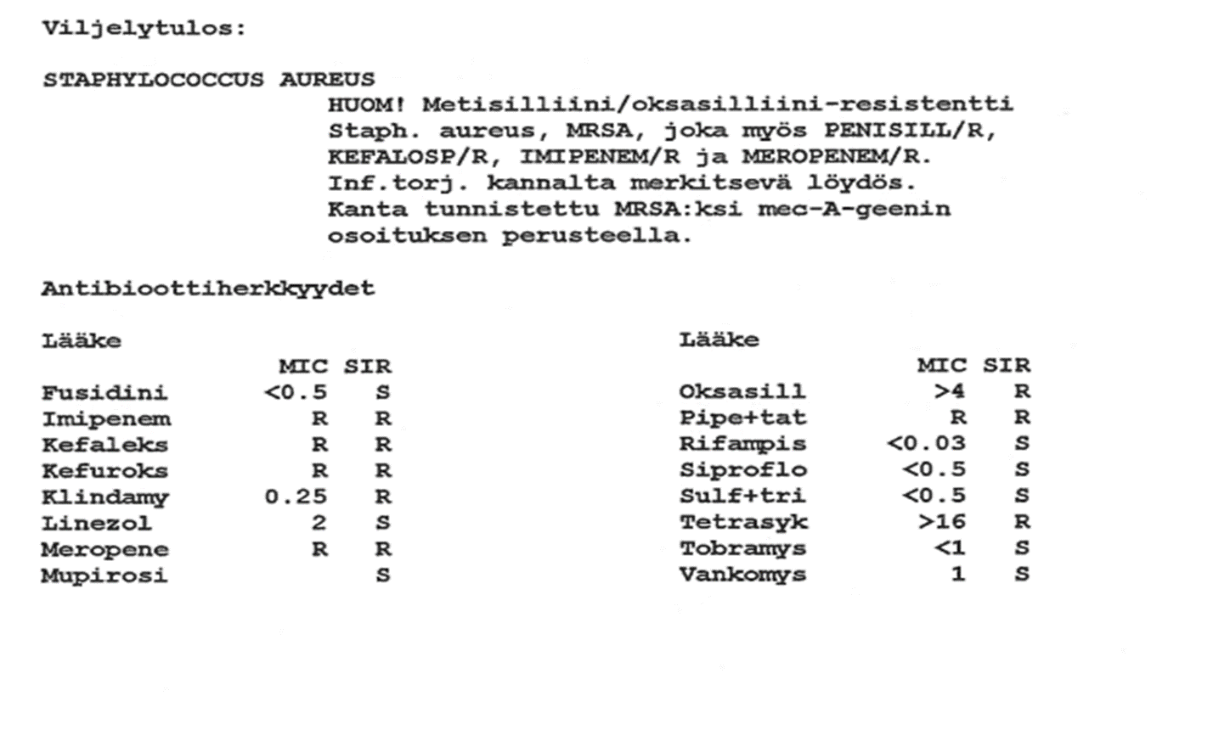
7

Slide 8
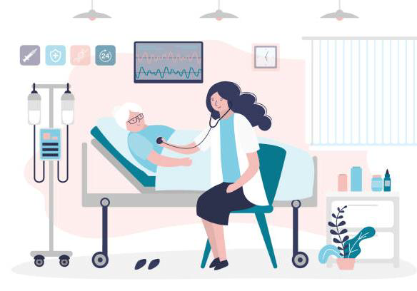
Elsankosketusvarotoimet
jatkuvat...
•Kosketusvarotoimet
o1hh, jossa oma wc ja suihku
oKäsihuuhteen käyttö
oSuojakäsineet ja suojatakki, kun olet kosketuksissa
potilaaseen tai hänen lähiympäristöönsä
•Moniresistentin bakteerin kantaja voi liikkua vapaasti
potilashuoneen ulkopuolella, jos ei ole ympäristöään
eritteillä sotkeva tai ripuloiva.
•Potilaan ohjaus, suullisesti ja kirjallisesti
•Kosketusvarotoimet osastohoidossa.docx (ppshp.fi)
•Moniresistentin mikrobin kantaja kotona.docx
(ppshp.fi)
8

Slide 9
Elsallatodetaanmyösclostridium,
mitäsnyt?
• Itiöitämuodostavasuolistobakteeri, jokaaiheuttaaripulia
ja paksusuolentulehdusta
oLeviääkosketustartuntana(uloste-käsi-suu)
•Heti kunoireilee, potilaaneristäminen, näytteidenotto ja
kosketusvarotoimienaloitus
oVarotoimetoireidenajan+ 2 vuorokautta
•Elsa ei saa liikkua yleisissä tiloissa epidemian
leviämisen ehkäisemiseksi, myös ruokailu omassa
huoneessa
• Informoi myös laitoshuoltajia Elsan clostridiumista ->
vaikuttaa siivousaineiden valintaan
oClostridium: päivittäinen siivous kloori 1000ppm,
eritetahrat5000ppm
•Tarttuvaa oksennus-ripulitautia
sairastavienkosketusvarotoimet
oMoniresistentit mikrobit: päivittäinen siivous
yleispuhdistusaineella, eritetahrat kloori 1000ppm
akuuttivuodeosastolla.docx(ppshp.fi)
•Ohje:Tarttuvaa oksennus-ripulitautia
sairastavapotilas.docx (ppshp.fi)
9

Slide 10
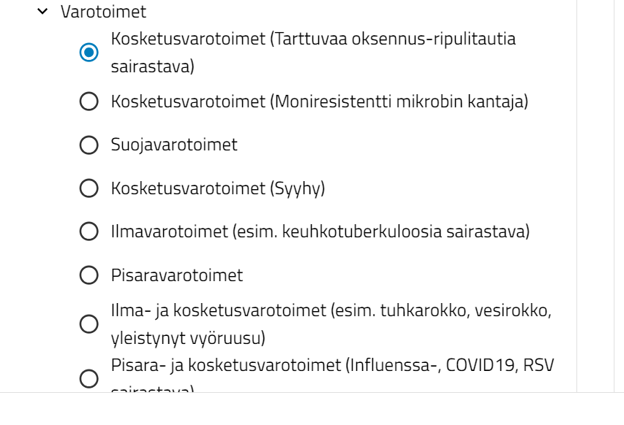
Kirjaaminen(hoitopaketit)
10

Slide 11
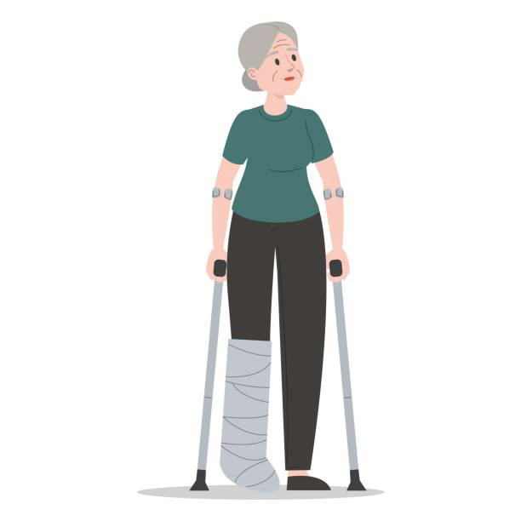
Elsankuntoutusalkaaosastolla
•Huoneessahenkilökuntakäyttää
lähihoidossasuojakäsineitäja
suojatakkia.
oHuoneenulkopuolellatilanteenmukaan,
pääsääntöisestieitarvitsekäyttää
suojaimia. Käsihygienia!
•Elsankuntoutustavoidaanjatkaa
potilashuoneenulkopuolella, kun
clostridium varotoimetovatpäättyneet
11

Slide 12
Vierailijatosastolla
•Vierailijat saavat käydä potilaan luona, kunhan he
huolehtivathyvästä käsihygieniasta
•Osastolla ohjataan omaisille/vierailijoille oikea
käsiendesinfektio tekniikka
12

Slide 13
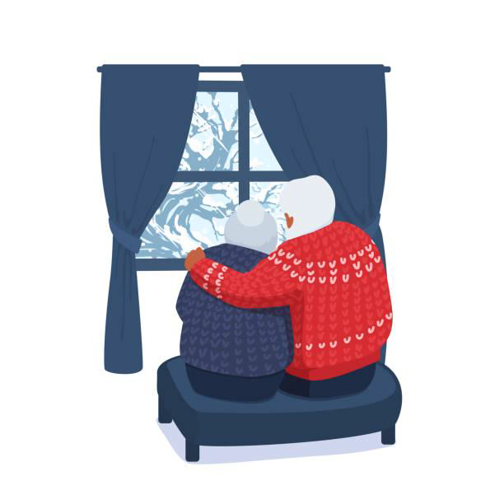
Elsa kotiutuu
Kotiutuessaosastonsairaanhoitajaantaahoito-
ohjeidenlisäksiohjeetmoniresistentin
mikrobinkantajuudessahuomioitaviinarkipäivän
asioihin.
Hoitoajatkavalletaholletiedotetaanmoniresistentin
mikrobinkantajuudesta.
13

Slide 14
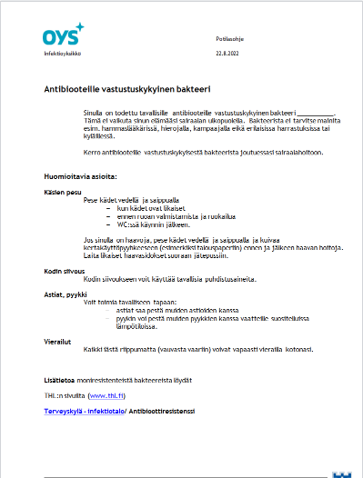
Kotiutumistilanteen
ohjaus
Kerrotaanpotilaalle
•Mikämoniresistenttibakteerion kyseessä
•Mitäpitääottaahuomioon
•Mistälöytyylisätietoa
14

Slide 15
Saako tullavieraita?
Moniresistentinmikrobinkantajuussaattaa
aiheuttaahämmennystäkantajassaja
läheisissä. Voiko vieraitaottaavastaan, saako
käyttääsamaawc:tä, saakohalata?
Mikälikantajaeilevitäeritteitäänympäristöön,
eirajoituksianormaalillekanssakäymiselleole.
Kantajuudestaon tarpeenkertoavain
sairaalahoitoonjoutuessaan.
15

Slide 16
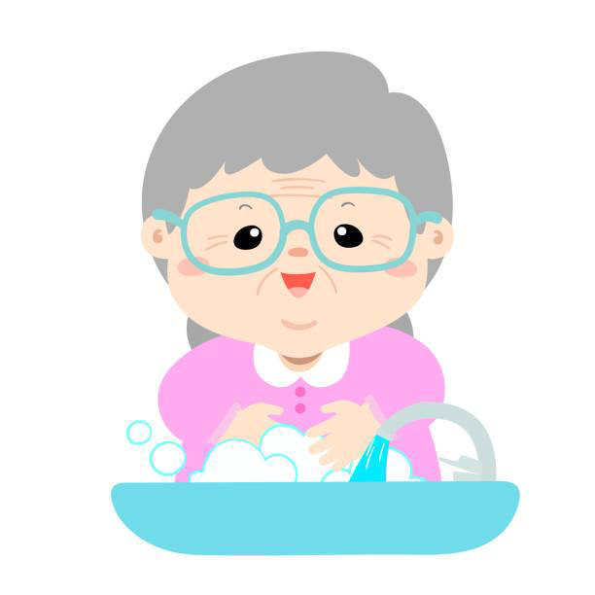
Käsihygienia ohjaus
Ohjaa asiakasta pesemään kädet vedellä ja
saippualla
•Kun kädet ovat likaiset
•Ennen ruoan valmistamista ja ruokailua
•Wc:ssä käymisen jälkeen
•Ennen haavahoitoa ja sen jälkeen
16

Slide 17
Kotihoito käy Elsan
luona
KotihoitohoitaaElsaatavanomaisinvarotoimin.
Niilläpyritäänestämäänmikrobiensiirtyminen
•työntekijästäpotilaaseen
•toisiinpotilaisiinhoitajanvälityksellä
•potilaastaja hänen
lähiympäristöstääntyöntekijään
17

Slide 18
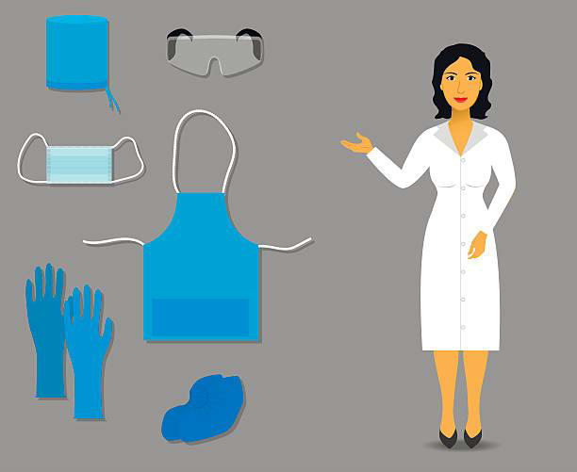
Tavanomaiset
varotoimet
moniresistenttimikrobin
kantajan kotihoidossa
Hyvä käsihygienia, käsien ihon kunto, koruttomat luonnolliset
kädet
Suojakäsineet kosketettaessa eritteitä, kosteita ihoalueita ja
haavahoitoja toteutettaessa. Käsihuuhteen käyttö ennen
suojakäsineiden pukemista ja niiden riisumisen jälkeen.
Muut suojaimet, jos on vaaraa roiskeista. Suojatakki tai esiliina,
suu-nenäsuojus, silmäsuojus
Eritetahrojen poistaminen(Imeytä paperipyyhkeeseen. Kloori
1000ppm.)
Vaippojen ja haavasidosten käsittely
Moniresistentin mikrobin kantaja kotihoidossa
Tavanomaiset varotoimet
18

Slide 19
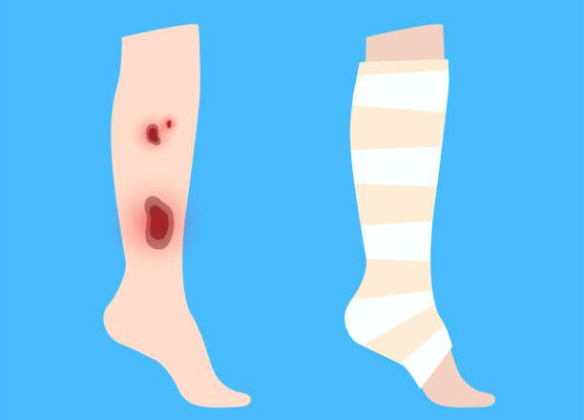
Eritteisen haavan/ ihosiirteen hoito
tavanomaisin varotoiminkotihoidossa
•Suunnittele haavanhoitotilanne etukäteen
ja varaa siihen riittävästi aikaa.
•Aseptinen työjärjestys eli hoida haavat
puhtaasta likaiseen.
•Haavasidokset pidetään puhtaina ja
kuivina. Vaihda sidokset pohjia myöten,
jos haava erittää sidosten läpi.
19

Slide 20
Haavahoidon tarvikkeet
•Potilaskohtaiset haavanhoitovälineet ja –tuotteet.
•Steriilit instrumentit, mahdollisuuksien mukaan kertakäyttöiset.
•Kerää tuotteet valmiiksi desinfioiduin käsin, varaa myös roska-astia ja riskijäteastia
•Tarkista, että pakkaus on ehyt, puhdas, avaamaton, kuiva ja käyttöpäivä voimassa.
•Säilytä haavahoitotuotteet ja -välineet kuivassa ja pölyiltä suojassa olevassa paikassa.
•Tarvittavat suojaimet
20

Slide 21
Haavasidosten poisto
Uusien sidosten laitto
Desinfioi kädet. Aukaise tarvittavattarvikkeet.
Desinfioi kädet. Laita suojakäsineet.
Desinfioi kädet. Laita suojakäsineet.
Puhdista haava, jos se on tarpeen.
Poista haavasidokset ja laita välittömästi roska-
astiaan.
Ota suojakäsineet pois ja desinfioi kädet. Laita
uudetsuojakäsineet.
Ota suojakäsineet pois ja desinfioi kädet.
Laita uudet haavasiteet.
Ota suojakäsineet pois ja desinfioi kädet.
21

Slide 22
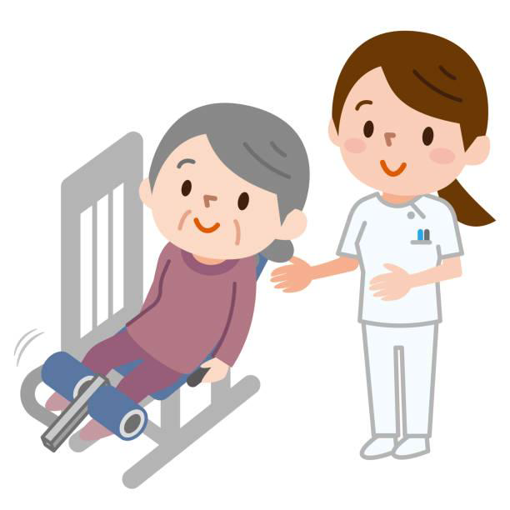
Elsa meneekuntoutukseen
Fysioterapiayksikössätoimitaantavanomaisin
varotoimin.
Hyväkäsihygienia.
Suojaimetkosketettaessakosteitaihoalueita,
eritteitä, limakalvojatai rikkinäistäihoa.
Välineidenpinnatpyyhitäänyleispuhdistusaineella
tai pestäänhuuhtelu-desinfektiolaitteessa(dehu).
Eritteetimeytetäänpaperiinja pyyhitäänkloori
1000ppm.
22

Slide 23
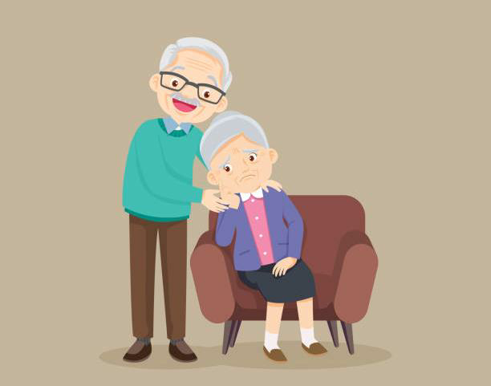
MRSA forever?
Elsan tapauksessa ns.purkunäytteitä voidaan alkaa ottamaan
aikaisintaan vuoden kuluttua viimeisestä positiivisesta
näytteestä
•Tarvitaan 3 näytteet 1-2 viikon välein
•Poikkeuksia: Candida auris, jota ei passivoida eikä
systostaattihoitoja saavat potilaat
•Hygieniahoitaja kirjaa näytteiden oton
Oysissa hoitokertomukseenInfektioihin liittyvä
varotoimitarve/hoitotoimiJatkohoidon suunnittelu ja
koordinointi
•Jos jokin purkunäytteistä positiivinen, niin loppuja ei tarvitse
ottaa. Seuraavan kerran ohjelmoidaan näytteitä vuoden
kuluttua.
•Purkunäytteitä ei oteta antibioottikuurin aikana
23

Slide 24
Kiitos!

